Slide 1


OpenStack-Python SDK
12 MAI 2022

Slide 2
Les APIs OpenStack
Chaque service OpenStack expose une API
Versionnée, la rétro-compatibilité est assurée
Architecture REST
Le corps des requêtes et réponses est formatté avec JSON
Les ressources gérées sont spécifiques à un projet
2. Partenariat BCP x Ecole 1337 OpenStack - Python-SDK

Slide 3
Accès aux APIs via Python
OpenStack propose quatre options différentes pour interagir avec ses API à partir de Python:
REST calls directs via keystoneauth
Client library par projet
Shade library (remplacé par openstacksdk et ne prend plus de nouvelles fonctionnalités.)
OpenStack SDK
3. Partenariat BCP x Ecole 1337 OpenStack - Python-SDK

Slide 4
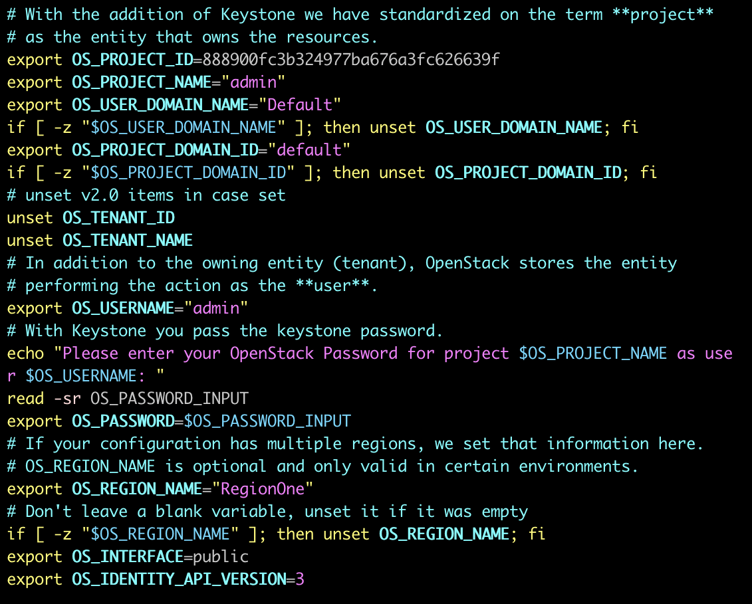
Informations d'identification
Définir des variables d'environnement à l'aide du fichier Openstack RC.
$ source project-openrc.sh
4. Partenariat BCP x Ecole 1337 OpenStack - Python-SDK

Slide 5
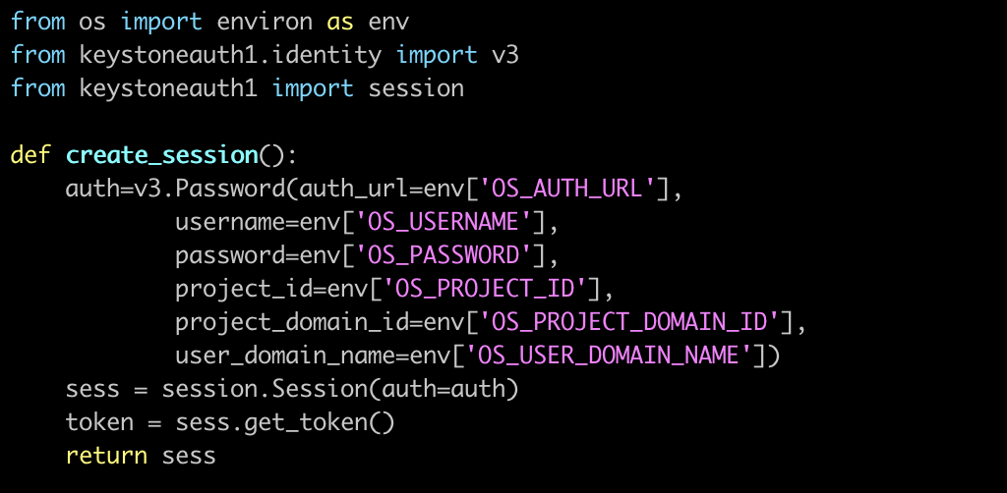
Keystoneauth : Bibliothèque d'authentification commune pour les clients OpenStack
https://docs.openstack.org/keystoneauth/latest/index.html
5. Partenariat BCP x Ecole 1337 OpenStack - Python-SDK

Slide 6
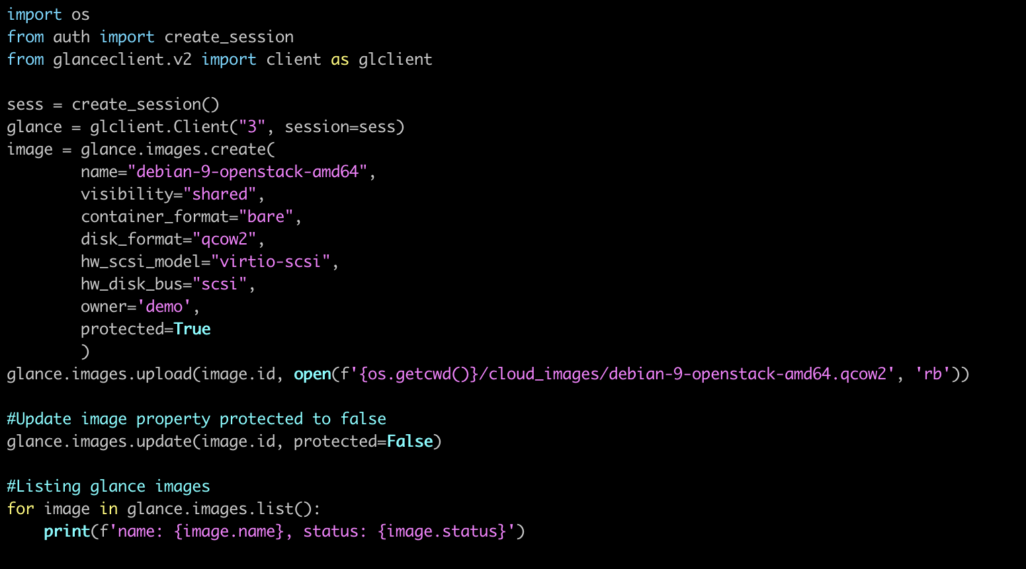
Créer une image
https://docs.openstack.org/python-glanceclient/latest
6. Partenariat BCP x Ecole 1337 OpenStack - Python-SDK

Slide 7
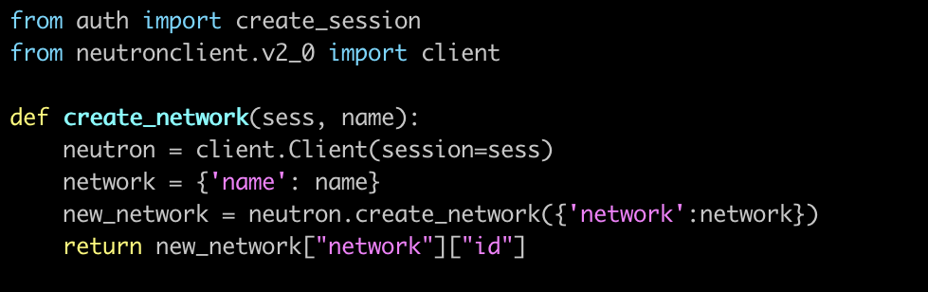
Créer un réseau
https://docs.openstack.org/python-neutronclient/latest/reference/index.html
7. Partenariat BCP x Ecole 1337 OpenStack - Python-SDK

Slide 8
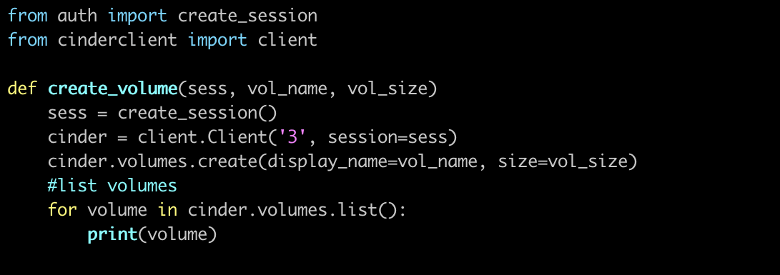
Créer un volume
https://docs.openstack.org/python-cinderclient/latest/
8. Partenariat BCP x Ecole 1337 OpenStack - Python-SDK

Slide 9
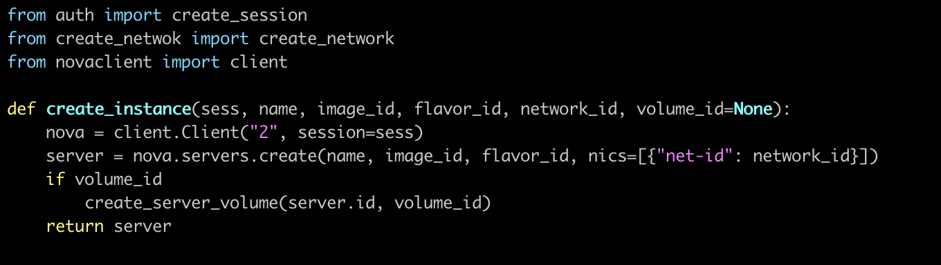
Créer une instance
https://docs.openstack.org/python-novaclient/latest/
9. Partenariat BCP x Ecole 1337 OpenStack - Python-SDK

